Slide 1

KHỞI ĐỘNG

Slide 2




Mỹ
Hàn Quốc
Nhìn hình ảnh và đoán tên các dòng laptop do quốc gia nào sản xuất?
Trung Quốc
Đài Loan

Slide 3
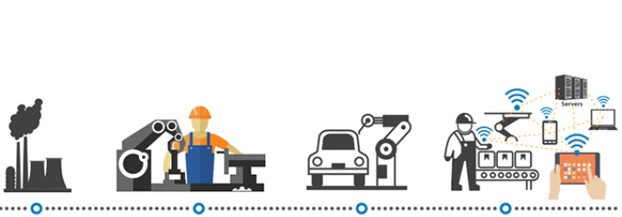
BÀI 7:
CÁCH MẠNG CÔNG NGHIỆP THỜI HIỆN ĐẠI (T1)

Slide 4

BÀI 7: CÁCH MẠNG CÔNG NGHIỆP THỜI KÌ HIỆN ĐẠI (T1)
1. Thành tựu cơ bản của cuộc Cách mạng công nghiệp lần thứ ba

Slide 5


Mỹ là nước khởi đầu cuộc cách mạng công nghiệp lần thứ ba

Slide 6
BÀI 7: CÁCH MẠNG CÔNG NGHIỆP THỜI KÌ HIỆN ĐẠI (T1)
1. Thành tựu cơ bản của cuộc Cách mạng công nghiệp lần thứ ba
Cuộc cách mạng công nghiệp lần thứ ba diễn ra vào những năm 40 của thế kỷ XX, khởi đầu ở nước Mỹ, sau đó phát triển ở các nước khác như Liên Xô, Nhật Bản, Anh, Pháp, Đức….
Từ những năm 70 của thế kỷ XX, cuộc cách mạng công nghiệp diễn ra chủ yếu trên lĩnh vực công nghệ nên được gọi là cuộc cách mạng khoa học - công nghệ.

Slide 7




BÀI 7: CÁCH MẠNG CÔNG NGHIỆP THỜI KÌ HIỆN ĐẠI (T1)
Những thành tựu cơ bản
Máy tính
Internet
Công nghệ thông tin
Các thiết bị điện tử

Slide 8

01
02
Trình bày sự ra đời của máy tính
Trình bày sự ra đời và phát triển của Internet
NHÓM
03
04
Trình bày sự bùng nổ của công nghệ thông tin
Trình bày sự ra đời và công dung của các thiết bị điện tử

Slide 9
BÀI 7: CÁCH MẠNG CÔNG NGHIỆP THỜI KÌ HIỆN ĐẠI (T1)
Những thành tựu cơ bản
a. Máy tính
- Máy tính điện tử ra đời đã dẫn đến tự động hóa trong quá trình sản xuất
- Đến những năm 90 của thế kỉ XX, nhiều lĩnh vực, nhiều ngành nghề đã được điều kiển bằng máy tính

Slide 10
BÀI 7: CÁCH MẠNG CÔNG NGHIỆP THỜI KÌ HIỆN ĐẠI (T1)
Những thành tựu cơ bản
b. Sự ra đời của Internet
- Internet được phát minh năm 1957 bởi văn phòng Xử lí Công nghệ thông tin ARPA (Mỹ)
- Năm 1969, Internet được khai thác sử dụng, từ năm 1991 Web và internet phát triển một cách nhanh chóng.

Slide 11

Internet
Tiền thân của mạng Internet ngày nay là mạng ARPANET. Cơ quan quản lý dự án nghiên cứu phát triển ARPA thuộc bộ quốc phòng Mỹ liên kết 4 địa điểm đầu tiên vào tháng 7 năm 1969 bao gồm: Viện nghiên cứu Stanford, Đại học California, Los Angeles, Đại học Utah và Đại học California, Santa Barbara. Đó chính là mạng liên khu vực (Wide Area Network - WAN) đầu tiên được xây dựng.
Mốc lịch sử quan trọng của Internet được xác lập vào giữa thập niên 1980 khi tổ chức khoa học quốc gia Mỹ NSF thành lập mạng liên kết các trung tâm máy tính lớn với nhau gọi là NSFNET. Nhiều doanh nghiệp đã chuyển từ ARPANET sang NSFNET và do đó sau gần 20 năm hoạt động, ARPANET không còn hiệu quả đã ngừng hoạt động vào khoảng năm 1990.

Slide 12
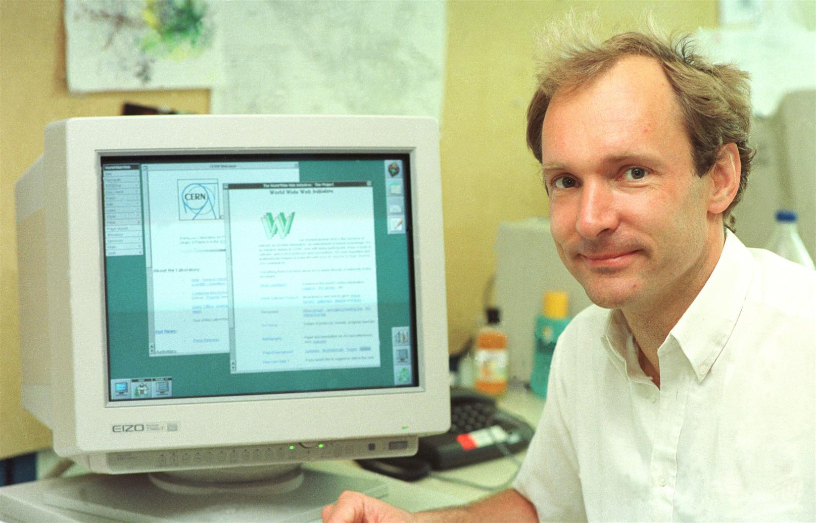
Người sáng lập World Wide Web
Sinh ngày 9-6-1955 tại London
- 1976 tốt nghiệp Oxford
- 1980 làm việc cho CERN, viết “Enquire”
- 1989 đề xuất dự án siêu văn bản toàn cầu gọi là “World Wide Web”
- 1991 web khởi sự hoạt động trên Internet
- 1993 Trường đại học Illinois tung ra phần mềm browser Mosaic
- 1994 gia nhập MIT, lãnh đạo tổ hợp W3
- 1999 đến nay có khoảng 150 triệu người nối mạng Internet mỗi tuần
Berners - Lee bên phần mềm Web Browser đầu tiên

Slide 13
BÀI 7: CÁCH MẠNG CÔNG NGHIỆP THỜI KÌ HIỆN ĐẠI (T1)
Những thành tựu cơ bản
c. Sự bùng nổ công nghệ thông tin
- Công nghệ thông tin là một nhánh ngành kĩ thuật máy tính và phần mềm để chuyển đổi, lưu giữ, bảo vệ, xử lý, truyền tải và thu thập thông tin.
- Công nghệ thông tin phát triển mạnh mẽ trên phạm vi toàn cầu

Slide 14



Slide 15
BÀI 7: CÁCH MẠNG CÔNG NGHIỆP THỜI KÌ HIỆN ĐẠI (T1)
Những thành tựu cơ bản
d. Các thiết bị điện tử
- Thiết bị điện tử là loại thiết bị có chứa linh kiện bán dẫn và các mạch điện tử cho phép tự động hóa trong các quá trình công nghệ và kiểm tra sản phẩm.
- Nhiều thiết bị được chế tạo, như thiết bị viễn thông, thiết bị thu thanh và truyền hình, thiết bị y tế….

Slide 16


Wifi ra đời 1996

Slide 17
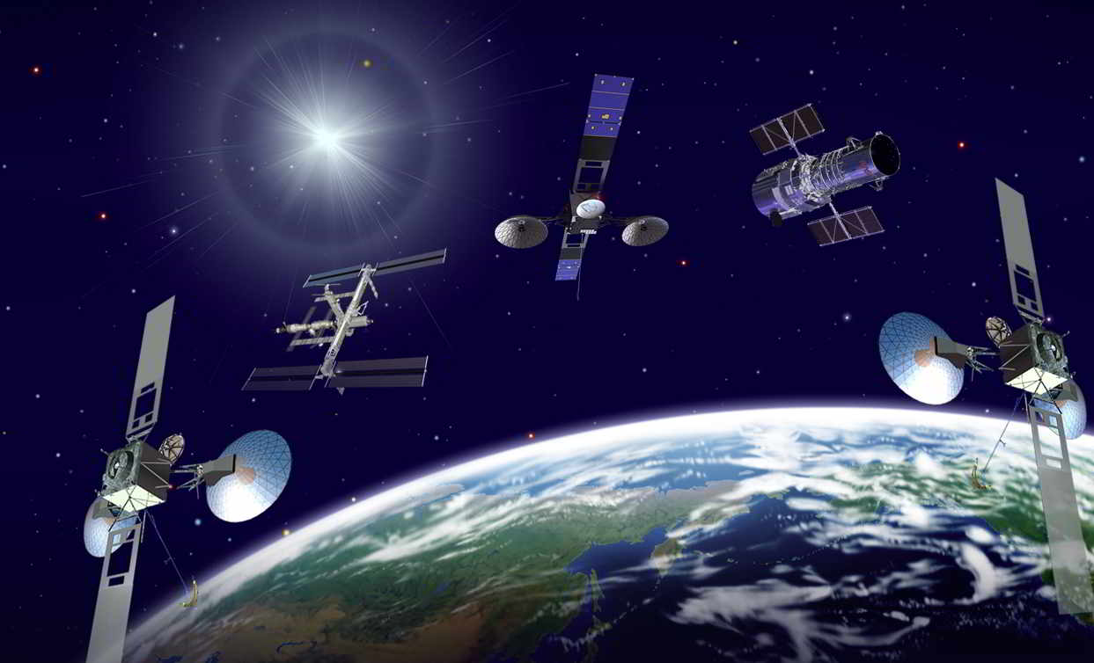
Và ngày 4-10-1957, "vệ tinh nhân tạo đầu tiên của loài người" Spoutnik 1 được phóng lên quỹ đạo, mở ra kỷ nguyên chinh phục khoảng không vũ trụ.

Slide 18
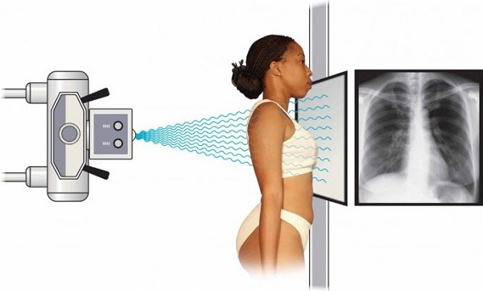
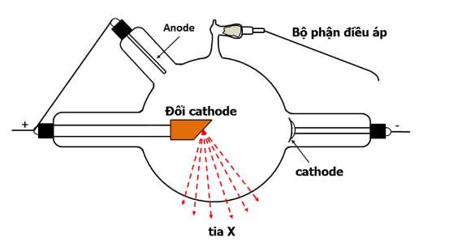
Tia X là một loại tia phóng xạ được phát hiện năm 1895 bởi một giáo sư vật lý học người Đức

Slide 19
BÀI 7: CÁCH MẠNG CÔNG NGHIỆP THỜI KÌ HIỆN ĐẠI (T1)
Những thành tựu cơ bản
- Các mạng công nghiệp còn đạt được nhiều thành tựu trên các lĩnh vực chế tạo vật liệu mới, chinh phục vũ trụ, giao thông vận tải, thông tin liên lạc, sử dụng nguồn năng lượng mới, công nghệ sinh học…

Slide 20
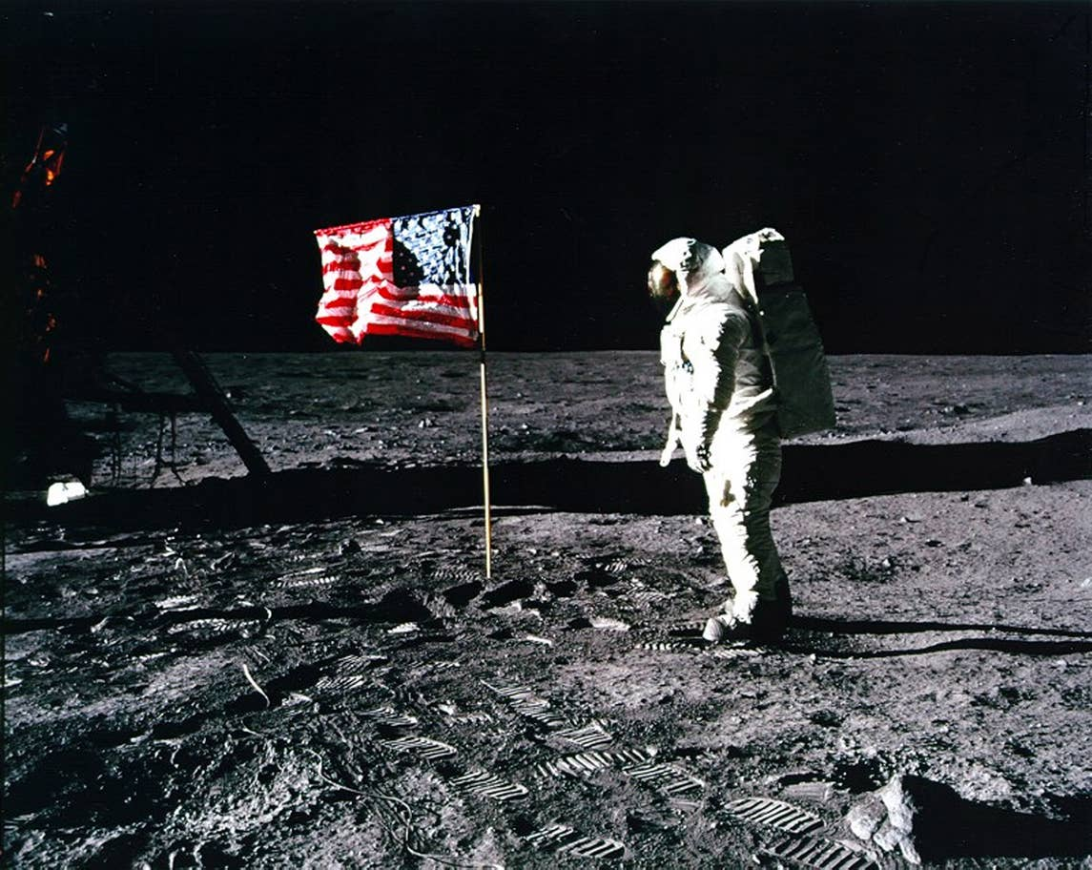
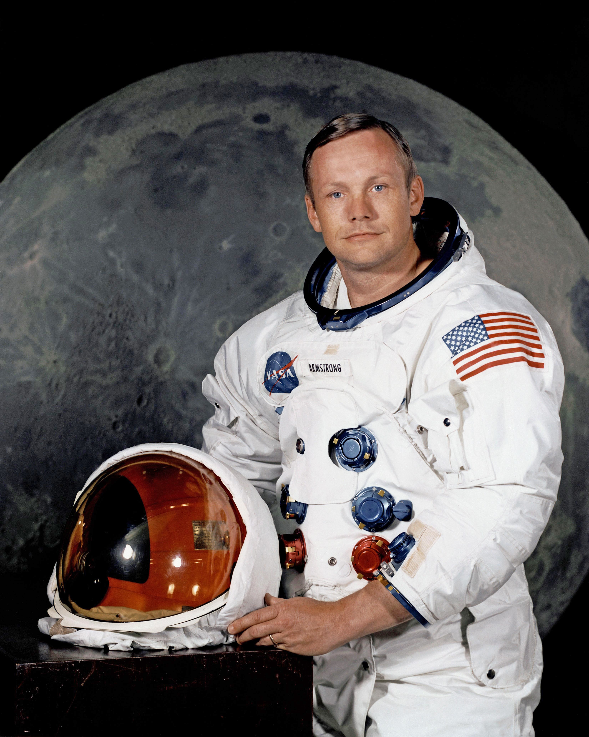
N. Am-strong đặt chân lên mặt trăng

Slide 21

LUYỆN TẬP

Slide 22

VẬN DỤNG
Hãy chọn và kể tên một số thành tựu cách mạng công nghiệp lần thứ ba có ảnh hưởng lớn đối với sự phát triển văn minh thế giới. Hãy giải thích lí do lựa chọn của em.

Slide 23


